Slide 1







简约色块工作汇报
POWERPOINT TEMPLATE
汇报人：库库

Slide 2






目录
contents
年度工作概述
工作完成情况
标题数字等都可以通过点击和重新输入进行更改
标题数字等都可以通过点击和重新输入进行更改
工作不足之处
明年工作计划
标题数字等都可以通过点击和重新输入进行更改
标题数字等都可以通过点击和重新输入进行更改

Slide 3
PART 01
年度工作概述

Slide 4
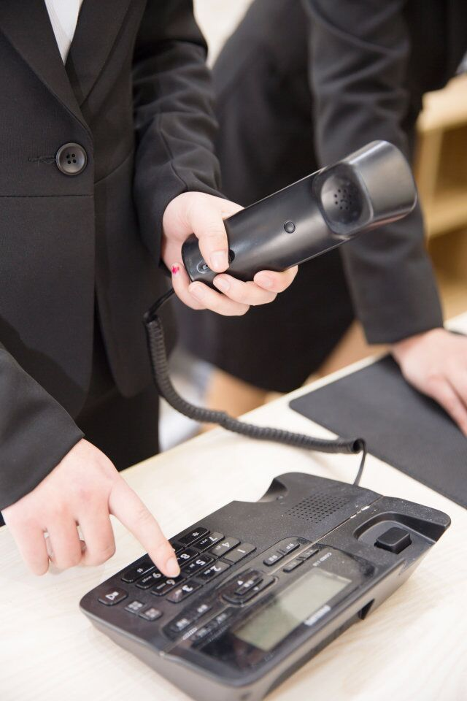
年度工作概述
The user can demonstrate on a projector or computer
输入标题
标题数字等都可以通过点击和重新输入进行更改，顶部“开始”面板中可以对字体、字号、颜色、行距等进行修改。
输入标题
标题数字等都可以通过点击和重新输入进行更改，顶部“开始”面板中可以对字体、字号、颜色、行距等进行修改。
输入标题
标题数字等都可以通过点击和重新输入进行更改，顶部“开始”面板中可以对字体、字号、颜色、行距等进行修改。

Slide 5

年度工作概述
The user can demonstrate on a projector or computer
请输入您的标题
输入标题
输入标题
输入标题
标题数字等都可以通过点击和重新输入进行更改
标题数字等都可以通过点击和重新输入进行更改
标题数字等都可以通过点击和重新输入进行更改

Slide 6
年度工作概述
The user can demonstrate on a projector or computer
输入标题
输入标题
标题数字等都可以通过点击和重新输入进行更改，顶部“开始”面板中可以对字体、字号、颜色、行距等进行修改。标题数字等都可以通过点击和重新输入进行更改，顶部“开始”面板中可以对字体、字号、颜色、行距等进行修改。
输入标题
输入标题
4
输入标题
输入标题

Slide 7

年度工作概述
The user can demonstrate on a projector or computer
输入标题
输入标题
输入标题
建议正文8-14号字，1.3倍字间距。标题数字等都可以通过点击和重新输入进行更改
标题数字等都可以通过点击和重新输入进行更改
标题数字等都可以通过点击和重新输入进行更改，顶部“开始”面板中可以对字体、字号、颜色、行距等进行修改

Slide 8
PART 02
工作完成情况

Slide 9
工作完成情况
The user can demonstrate on a projector or computer
输入您的标题
输入您的标题
输入您的标题
标题数字等都可以通过点击和重新输入进行更改，顶部“开始”面板中可以对字体、字号、颜色、行距等进行修改。标题数字等都可以通过点击和重新输入进行更改，顶部“开始”面板中可以对字体、字号、颜色、行距等进行修改。

Slide 10

工作完成情况
The user can demonstrate on a projector or computer
标题文字添加
标题数字等都可以通过点击和重新输入进行更改，顶部“开始”面板中可以对字体、字号、颜色、行距等进行修改。
标题文字添加
标题数字等都可以通过点击和重新输入进行更改，顶部“开始”面板中可以对字体、字号、颜色、行距等进行修改。
标题文字添加
标题数字等都可以通过点击和重新输入进行更改，顶部“开始”面板中可以对字体、字号、颜色、行距等进行修改。
标题文字添加
标题文字添加
标题数字等都可以通过点击和重新输入进行更改，顶部“开始”面板中可以对字体、字号、颜色、行距等进行修改。
标题数字等都可以通过点击和重新输入进行更改，顶部“开始”面板中可以对字体、字号、颜色、行距等进行修改。

Slide 11
工作完成情况
The user can demonstrate on a projector or computer
标题文字添加
标题数字等都可以通过点击和重新输入进行更改，顶部“开始”面板中可以对字体、字号、颜色、行距等进行修改。标题数字等都可以通过点击和重新输入进行更改，顶部“开始”面板中可以对字体、字号、颜色、行距等进行修改。
标题文字添加
标题文字添加
标题数字等都可以通过点击和重新输入进行更改，顶部“开始”面板中可以对字体、字号、颜色、行距等进行修改。
标题数字等都可以通过点击和重新输入进行更改，顶部“开始”面板中可以对字体、字号、颜色、行距等进行修改。,

Slide 12
PART 03
工作不足之处

Slide 13

工作不足之处
The user can demonstrate on a projector or computer
标题文字添加
标题文字添加
标题数字等都可以通过点击和重新输入进行更改，顶部“开始”面板中可以对字体、字号、颜色、行距等进行修改。
标题数字等都可以通过点击和重新输入进行更改，顶部“开始”面板中可以对字体、字号、颜色、行距等进行修改。
标题文字添加
标题文字添加
标题数字等都可以通过点击和重新输入进行更改，顶部“开始”面板中可以对字体、字号、颜色、行距等进行修改。
标题数字等都可以通过点击和重新输入进行更改，顶部“开始”面板中可以对字体、字号、颜色、行距等进行修改。

Slide 14


工作不足之处
The user can demonstrate on a projector or computer
标题文字添加
标题文字添加
标题数字等都可以通过点击和重新输入进行更改，顶部“开始”面板中可以对字体、字号、颜色、行距等进行修改。标题数字等都可以通过点击和重新输入进行更改
标题数字等都可以通过点击和重新输入进行更改，顶部“开始”面板中可以对字体、字号、颜色、行距等进行修改。标题数字等都可以通过点击和重新输入进行更改

Slide 15

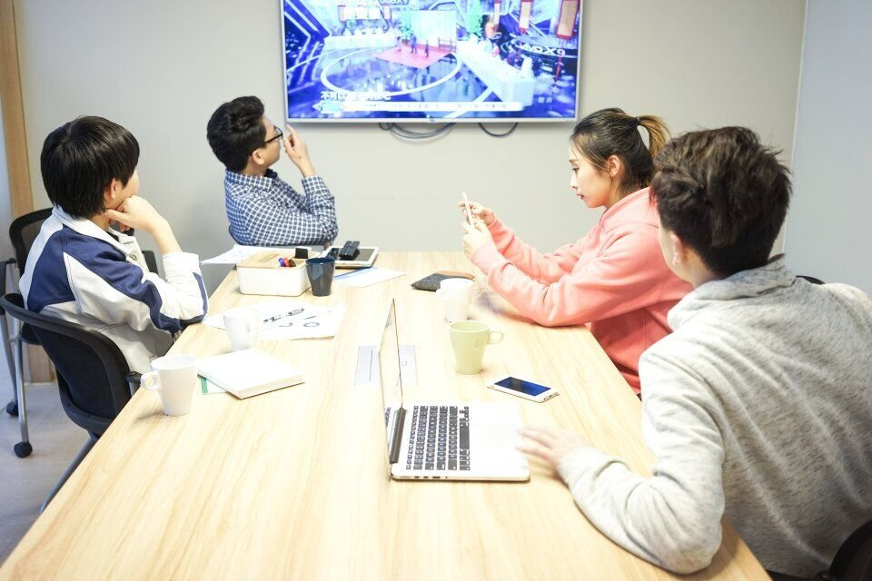
工作不足之处
The user can demonstrate on a projector or computer
标题文字添加
标题文字添加
标题文字添加
标题数字等都可以通过点击和重新输入进行更改，顶部“开始”面板中可以对字体、字号、颜色、行距等进行修改。 .
标题数字等都可以通过点击和重新输入进行更改，顶部“开始”面板中可以对字体、字号、颜色、行距等进行修改。 .
标题数字等都可以通过点击和重新输入进行更改，顶部“开始”面板中可以对字体、字号、颜色、行距等进行修改。 .

Slide 16
PART 04
明年工作计划

Slide 17
明年工作计划
The user can demonstrate on a projector or computer
输入标题
输入标题
输入标题
输入标题
标题数字等都可以通过点击和重新输入进行更改，顶部“开始”面板中可以对字体、字号、颜色、行距等进行修改。
标题数字等都可以通过点击和重新输入进行更改，顶部“开始”面板中可以对字体、字号、颜色、行距等进行修改。
标题数字等都可以通过点击和重新输入进行更改，顶部“开始”面板中可以对字体、字号、颜色、行距等进行修改。
标题数字等都可以通过点击和重新输入进行更改，顶部“开始”面板中可以对字体、字号、颜色、行距等进行修改。

Slide 18

明年工作计划
The user can demonstrate on a projector or computer
Q1
Q2
Q3
Q4
标题数字等都可以通过点击和重新输入进行更改
标题数字等都可以通过点击和重新输入进行更改
标题数字等都可以通过点击和重新输入进行更改
标题数字等都可以通过点击和重新输入进行更改
标题数字等都可以通过点击和重新输入进行更改，顶部“开始”面板中可以对字体、字号、颜色、行距等进行修改。标题数字等都可以通过点击和重新输入进行更改，顶部“开始”面板中可以对字体、字号、颜色、行距等进行修改。

Slide 19
明年工作计划
The user can demonstrate on a projector or computer
请输入标题
标题数字等都可以通过点击和重新输入进行更改，顶部“开始”面板中可以对字体、字号、颜色、行距等进行修改。
请输入标题
标题数字等都可以通过点击和重新输入进行更改，顶部“开始”面板中可以对字体、字号、颜色、行距等进行修改。
请输入标题
标题数字等都可以通过点击和重新输入进行更改，顶部“开始”面板中可以对字体、字号、颜色、行距等进行修改。

Slide 20
明年工作计划
The user can demonstrate on a projector or computer
请输入标题
标题数字等都可以通过点击和重新输入进行更改
请输入标题
请输入标题
标题数字等都可以通过点击和重新输入进行更改
标题
标题数字等都可以通过点击和重新输入进行更改
标题数字等都可以通过点击和重新输入进行更改，顶部“开始”面板中可以对字体、字号、颜色、行距等进行修改。标题数字等都可以通过点击和重新输入进行更改，顶部“开始”面板中可以对字体、字号、颜色、行距等进行修改。

Slide 21
感谢您的观看
POWERPOINT TEMPLATE
汇报人：库库

Slide 22
版权声明
感谢您下载千库网平台上提供的PPT作品，为了您和千库网以及原创作者的利益，请勿复制、传播、销售，否则将承担法律责任！千库网将对作品进行维权，按照传播下载次数进行十倍的索取赔偿！
1.在千库网出售的PPT模板是免版税类（RF：Royalty-Free）正版受《中国人民共和国著作法》和《世界版权公约》的保护，作品的所有权、版权和著作权归千库网所有，您下载的是PPT模板素材的使用权。
2.不得将千库网的PPT模板、PPT素材，本身用于再出售，或者出租、出借、转让、分销、发布或者作为礼物供他人使用，不得转授权、出卖、转让本协议或者本协议中的权利。
更多精品PPT模板：http://588ku.com/ppt/

